Slide 1








Deep Learning Fundamentals 1-1
딥러닝의 기원:
인공 뉴런과 퍼셉트론
선형 분리의 한계와 다층 구조의 필요성
이번 강의 목표
01. 원리 이해
02. 시각적 학습
03. 한계와 확장
신경망의 기본 단위인 퍼셉트론의 작동 원리와 수학적 모델을 이해합니다.
퍼셉트론이 만드는 선형 결정 경계를 기하학적으로 확인합니다.
XOR 문제를 통해 단일 층의 한계를 깨닫고 다층 구조(MLP)의 필요성을 배웁니다.
AI & Deep Learning Course
Lecture 1-1. Perceptron & Linear Separation

Slide 2





Motivation
왜 딥러닝이 필요했을까?
왜 단순한 모델로는
이미지나 음성을 인식하기 힘들었을까?
"세상은 비선형적으로 얽혀 있으며,
단일 직선으로는 그 복잡한 경계를 그릴 수 없기 때문입니다."
고차원의 복잡한 경계
비선형 상호작용
현실 데이터는 수만 차원의 공간에서 휘어지고 접힌 형태로 분포하여, 단순한 평면으로는 자를 수 없습니다.
잡음과 변형
픽셀이나 음소 하나하나는 의미가 없으며, 특징들 간의 복잡한 상호작용 속에 핵심 정보가 숨어있습니다.
조명, 각도, 억양 같은 무작위 변형에도 견고하게 작동하려면 모델이 충분히 유연해야 합니다.
2 / 15

Slide 3
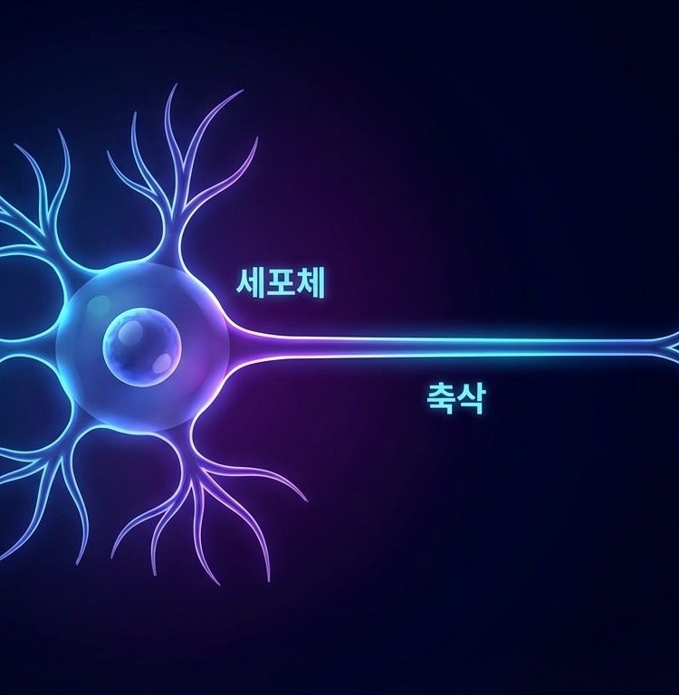









Biological Inspiration
생물학적 뉴런의
모방과 원리
수상돌기 (입력)
수상돌기 (Dendrites)
축삭 (전달)
외부로부터 전기 신호를 수신합니다.
인공 신경망에서의 입력(Input)에 해당합니다.
세포체 (종합)
세포체 (Cell Body)
들어온 신호들을 모두 합산하고 처리합니다.
가중 합(Weighted Sum) 연산이 일어나는 곳입니다.
시냅스 (출력)
축삭 & 발화 (Axon & Fire)
합산된 신호가 임계값을 넘으면 발화(Fire)하여 다음 뉴런으로 전달합니다.
활성화 함수(Activation Function)의 역할입니다.
Human Brain ➝ Artificial Model
3 / 15

Slide 4

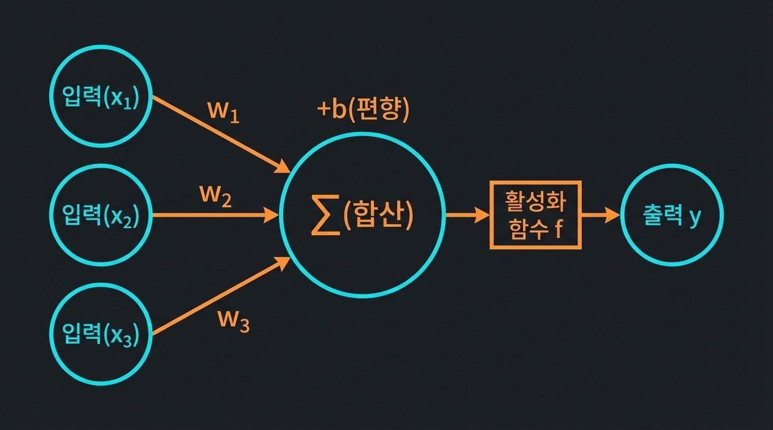





Mathematical Model
인공 뉴런의 수학적 모델
Perceptron Formula
Structure Visualization
y = f( w·x + b)
y
f
w
·
x
b
입력의 가중 합이 편향을 넘어설 때 활성화
x
입력 벡터 (Input)
w
가중치 (Weight)
외부에서 들어오는 데이터 신호
(이미지 픽셀, 음성 파형 등)
입력 신호의 중요도
학습을 통해 최적화되는 값
b
편향 (Bias)
f
활성화 함수
뉴런의 민감도 조절
활성화 임계값(Threshold) 이동
총합을 출력 신호(0/1)로 변환
초기 퍼셉트론은 Step 함수 사용
직관적 이해:
"여러 힌트(x)에 신뢰도(w)를 곱해 합산한 점수가
커트라인(-b)을 넘으면 합격(1), 아니면 불합격(0)"
4 / 15

Slide 5









Core Concept
가중치(w)의 의미
모델이 입력 정보를 얼마나 중요하게 생각하는지 결정합니다.
볼륨 조절 노브
투표 가중치
특징 필터
음악 믹싱에서 특정 악기의 소리를 키우듯, 중요한 정보의 신호는 증폭(w > 1)시키고, 불필요한 정보는 줄이거나(w < 1) 차단(w = 0)합니다.
모든 의견이 동등하지 않습니다. 신뢰할 수 있는 전문가(높은 가중치)의 의견이 최종 결정에 더 큰 영향력을 미치는 것과 같습니다.
이미지에서 '가로선', '곡선' 등 유용한 패턴은 통과시키고, 배경 잡음과 같은 무의미한 정보는 걸러내는 필터 역할을 합니다.
Artificial Neural Network Parameters
5 / 15

Slide 6
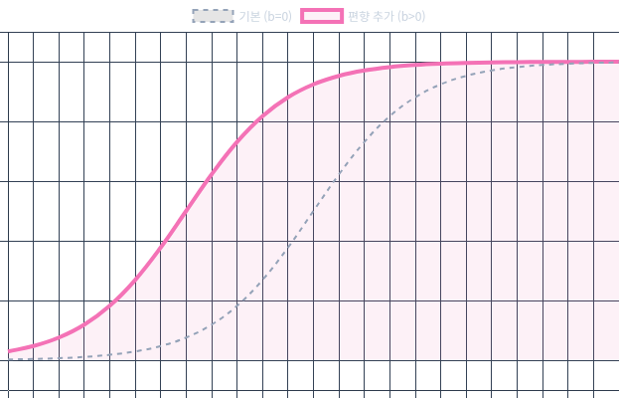



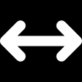







Core Parameter
편향 (Bias)
얼마나 민감한가?
Activation Boundary Shift
Bias > 0 쉽게 활성화 (좌측 이동)
발화의 문턱값 (Threshold)
Bias > 0
동일한 입력이 들어와도 편향에 따라 결과가 달라집니다.
편향은 뉴런이 활성화되기 쉬운 정도를 조절합니다.
Threshold Moves
민감도 조절 (Sensitivity)
Bias < 0 어렵게 활성화 (우측 이동)
높은 편향 (+b): 작은 자극에도 쉽게 반응 (낙관적)
낮은 편향 (-b): 큰 자극이 있어야 반응 (보수적)
Bias < 0
공간의 이동 (Shift)
그래프 상에서 활성화 함수를 좌우로 이동시킵니다.
데이터 분포에 맞게 결정 경계선의 위치를 조정합니다.
편향(b)이 없다면 결정 경계는 항상 원점(0,0) 을 지나야만 합니다.
Parameters: Weights vs Bias
6 / 15

Slide 7

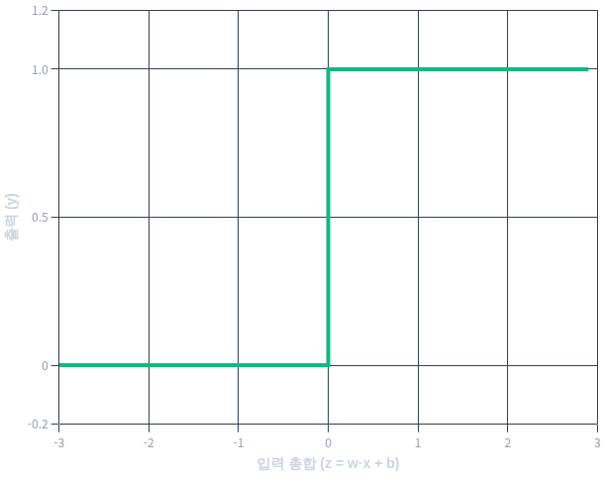






Activation Function
Step Function (계단 함수)
초기 퍼셉트론의 엄격한 결정 방식
Mathematical Definition
출력 = 1 (활성화) 임계값 초과 시 발화
1
if
w·x + b > 0
y
=
{
0
if
w·x + b ≤ 0
명확하고 단순함
급격한 불연속점
0 또는 1이라는 확실한 이진 결과를 내놓아, 디지털 논리 회로처럼 직관적이고 해석이 쉽습니다.
출력 = 0 (비활성화) 임계값 미만 시 무시
학습의 한계 (미분 불가)
순간적인 변화(불연속)로 인해 미분값(기울기)이 0이거나 무한대입니다. 따라서 오차를 역추적하여 조금씩 수정하는 '딥러닝 학습(역전파)'을 적용할 수 없습니다.
7 / 15

Slide 8

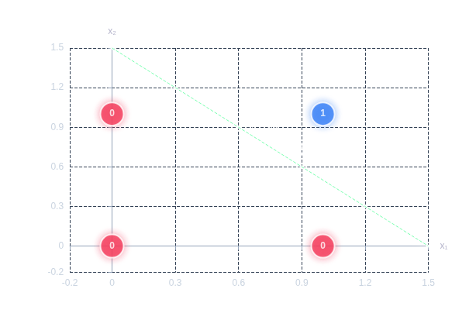


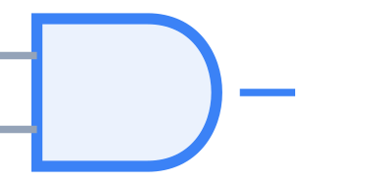



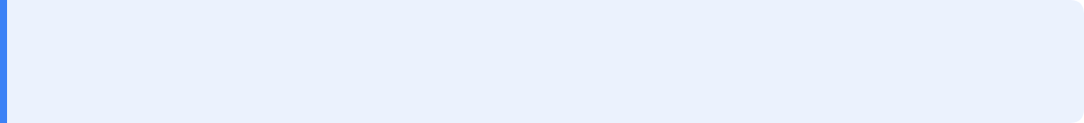

Logic Gate Practice 1
논리 게이트 실습 — AND
Linear Separation Possible
선형 결정 경계 시각화
AND Gate
두 입력이 모두 1일 때만 1
입력 1 ( x₁ )
입력 2 ( x₂ )
출력 ( y )
0
0
0
0
1
0
1
0
0
1
1
1
직선 분리 가능: 파란색 점(1,1)과 빨간색 점들(0,0, 0,1, 1,0) 사이를 단 하나의 직선으로 깨끗하게 나눌 수 있습니다.
규칙: 모든 조건이 충족되어야 활성화됩니다.
퍼셉트론은 이를 좌표평면 상의 점으로 인식하여 분류합니다.
8 / 15

Slide 9
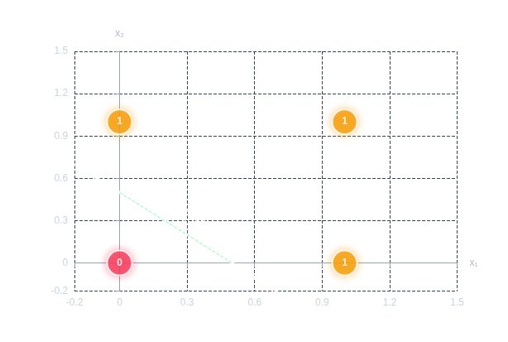
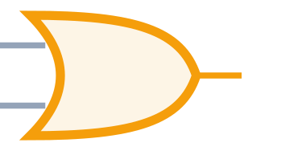


Logic Gate Practice 2
논리 게이트 실습 — OR
Linear Separation Possible
선형 결정 경계 시각화
OR Gate
하나의 조건만 참이어도 1
입력 1 ( x₁ )
입력 2 ( x₂ )
출력 ( y )
0
0
0
0
1
1
1
0
1
1
1
1
직선 분리 가능: 빨간색 점(0,0)과 나머지 세 점들(0,1, 1,0, 1,1)을 단 하나의 직선으로 완벽하게 분리할 수 있습니다.
규칙: 입력 중 하나라도 1이면 활성화됩니다.
AND보다 발화 조건이 훨씬 관대한 편향을 가집니다.
9 / 15

Slide 10



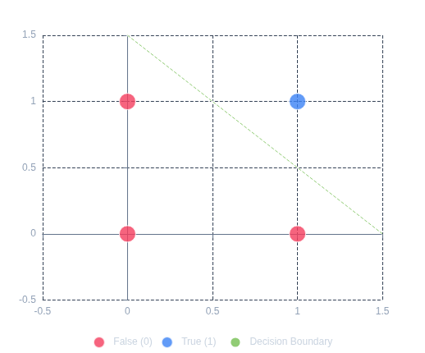
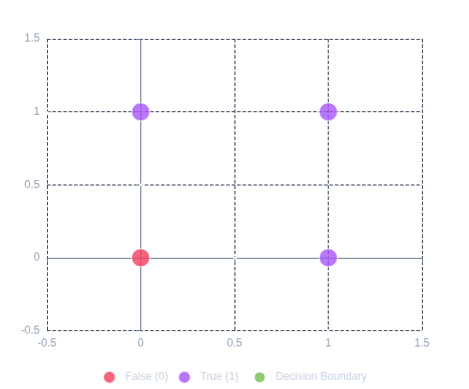


Linear Classifier
선형 결정 경계 (Linear Decision Boundary)
퍼셉트론의 핵심 능력: 직선 분리
CASE 1
AND Gate
w₁x₁ + w₂x₂ + b = 0
CASE 2
OR Gate
w₁x₁ + w₂x₂ + b = 0
단일 퍼셉트론은 데이터를 하나의 직선(초평면)으로만 나눌 수 있습니다.
10 / 15

Slide 11


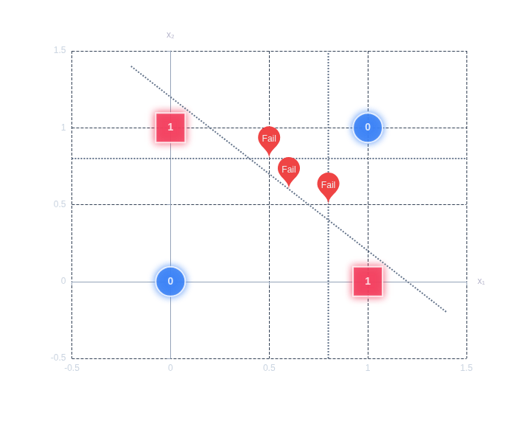







Limitations of Perceptron
Status
퍼셉트론의 한계 — XOR의 등장
Linearly Inseparable
Feature Space (x₁, x₂)
XOR Truth Table
Exclusive OR
x₁
x₂
y
Class
0
0
0
0
1
1
1
0
1
1
1
0
기하학적 딜레마
같은 클래스(색상)의 점들이 대각선 방향으로 서로 마주 보고 있습니다.
마치 체커보드(Checkerboard) 패턴처럼 엇갈려 있어, 직선 하나를 어디에 그어도 반드시 반대 클래스가 침범하게 됩니다.
FAIL
단일 퍼셉트론으로 해결 불가
직선 하나(선형 결정 경계)로는 절대 100% 정확도로 분류할 수 없습니다.
11 / 15

Slide 12

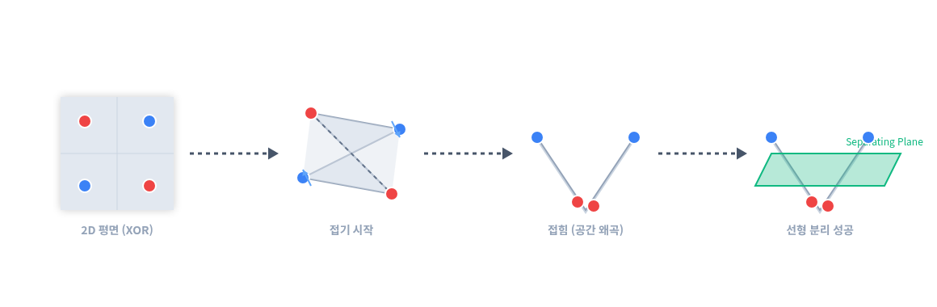

Metaphorical Understanding
From Non-linear to Linear
다층 구조의 아이디어 — 종이 접기
Visualization: Solving XOR by Folding Space
1
2
3
4
평면의 한계 (XOR)
공간 접기 시작
차원 변환 완료
선형 분리 (자르기)
XOR 데이터가 평면에 흩어져 있습니다.
서로 마주보는 같은 색 점들 때문에
직선 분리가 불가능합니다.
은닉층이 평면을 대각선으로 접습니다.
중앙의 빨간 점들은 아래로,
양 끝의 파란 점들은 위로 이동합니다.
공간이 완전히 접혀 'V'자 형태가 됩니다.
파란 점들은 높은 곳(Top)에,
빨간 점들은 낮은 곳(Bottom)에 모입니다.
이제 가위(평면) 하나로 자르면
위쪽 그룹과 아래쪽 그룹을
완벽하게 나눌 수 있습니다.
12 / 15

Slide 13

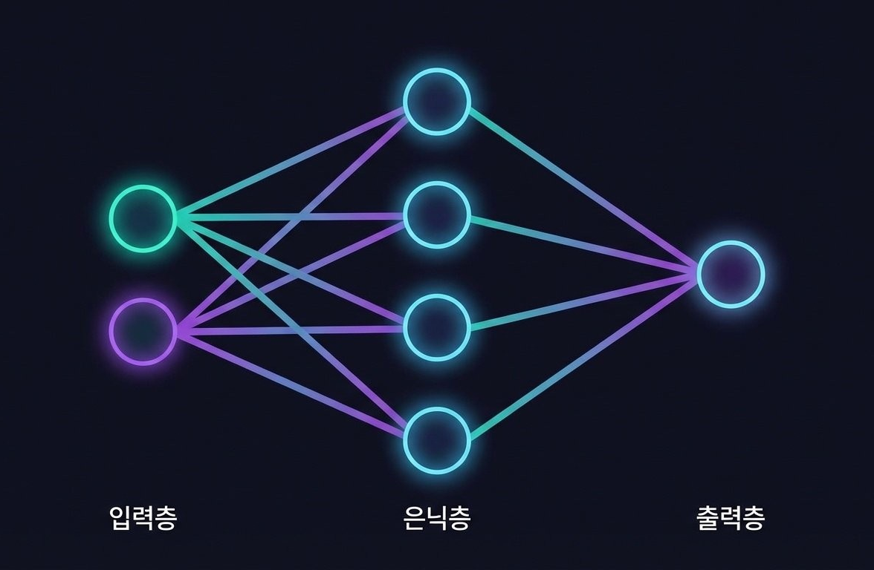


Neural Network Architecture
다층 퍼셉트론 (MLP)의 탄생
단일 층의 한계를 넘어: 은닉층(Hidden Layer)의 도입
은닉층의 마법
입력층과 출력층 사이에 은닉층을 추가합니다. 이 층은 입력 데이터를 새로운 공간으로 변환(매핑)하여, 원래는 얽혀 있던 데이터들을 선형 분리가 가능한 형태로 풀어줍니다.
직선의 조합 (XOR 해결)
단일 퍼셉트론은 직선 하나만 그을 수 있지만, MLP는 여러 퍼셉트론을 결합하여 직선 두 개 이상을 동시에 사용합니다.
NAND + OR + AND = XOR
딥러닝의 시초
이 은닉층이 깊어지면(Deep) 바로 심층 신경망(Deep Neural Network)이 됩니다. 이제 모델은 단순한 분류를 넘어 복잡한 특징을 스스로 학습할 수 있게 되었습니다.
노드(Node)
가중치(Weight)
13 / 15

Slide 14












From Perceptron to Deep Learning
심층 신경망(DNN)으로의 확장
층이 깊어질수록 모델이 이해하는 세계의 복잡도와 추상성이 증가합니다.
Shallow Layers
Middle Layers
Deep Layers
단순 패턴
복잡한 부분
추상적 개념
Low-Level Features
Mid-Level Features
High-Level Concepts
입력 데이터에서 직선, 곡선, 경계선 같은 기초적인 시각 정보를 감지합니다. 픽셀 단위의 단순한 변화를 포착하는 단계입니다.
단순 패턴들이 조합되어 눈, 코, 입, 바퀴와 같은 사물의 '부분(Parts)'을 형성합니다. 비선형 변환을 통해 공간이 접히며 형태가 드러납니다.
부분들이 결합되어 사람 얼굴, 자동차, 고양이 등 완성된 객체를 인식합니다. 사람이 이해하는 개념 수준의 고차원 특징입니다.
"표현력의 폭발적 증가" 각 층의 뉴런들이 활성화 함수(비선형성)를 통해 공간을 계속해서 접고 왜곡함으로써, 깊은 층에서는 직선으로는 상상할 수 없었던 복잡하고 추상적인 경계를 그려낼 수 있게 됩니다.
14 / 15

Slide 15





Chapter Summary
핵심 요약 및 결론
단층 퍼셉트론의 한계를 넘어 다층 구조로 나아가는 여정
1
2
선형 분류기의 한계
XOR 문제의 벽
초기 퍼셉트론은 데이터를 직선(Linear Boundary) 하나로만 나눌 수 있는 단순한 모델입니다. AND, OR 같은 문제는 해결할 수 있지만 복잡한 패턴에는 무력합니다.
데이터가 대각선으로 교차하는 XOR 패턴은 그 어떤 직선으로도 100% 분리할 수 없습니다. 이는 단층 신경망이 가진 기하학적 한계를 명확히 보여줍니다.
3
4
해결책: 층(Layer) 쌓기
딥러닝의 시작
은닉층(Hidden Layer)을 추가하면 공간을 왜곡하거나 접을 수 있습니다. 여러 개의 직선을 조합하여 구부러진 경계를 만들어내는 것과 같습니다.
이러한 '다층 구조'와 '비선형 활성화 함수'의 결합이 오늘날 심층 신경망(DNN)의 기초가 되었습니다. 깊어질수록 더 복잡하고 추상적인 개념을 이해합니다.
Next Lesson
Coming Up Next
그렇다면, 이 복잡한 가중치($w$)들은 어떻게 자동으로 찾을까요? → 학습(Learning)과 역전파
15 / 15

